Slide 1

Книжная выставка «Медики Победы»
В презентации представлены книги о подвиге врачей, санитаров, медицинских сестёр, исследователей и преподавателей, чья работа в годы Великой Отечественной войны стала частью истории Победы

Slide 2

И. Л. Друян. «Клятву сдержали»
О книге
Документально-мемуарная книга о фронтовых медиках, верности врачебному долгу и нравственной стойкости в годы Великой Отечественной войны. Автор показывает, как врачебная клятва реализовывалась в реальных условиях фронта, подполья и партизанской борьбы, а подвиг медиков становился частью общей борьбы за Победу.
Библиографические данные
Друян И. Л. Клятву сдержали / лит. обработка А. А. Костюченко. — Минск : Беларусь, 1975. — 244 с. (данные уточнены по доступным описаниям издания).
Об авторе / авторах
Ибрагим Леонидович Друян (1916–1988) — врач, участник Великой Отечественной войны, начальник медицинской службы Минского партизанского соединения. После войны возглавлял госпиталь инвалидов Великой Отечественной войны в Гомеле, был заслуженным врачом БССР. Его книги основаны на личном опыте военного врача и памяти о фронтовых и партизанских медиках.
01

Slide 3

Е. И. Смирнов. «Война и военная медицина. 1939 - 1945 »
О книге
Издание посвящено истории военной медицины: организации медицинской помощи на фронте, работе госпиталей, эвакуации раненых, развитию хирургии, санитарной службы и противоэпидемических мероприятий. В контексте выставки книга подчеркивает, что победа зависела не только от оружия, но и от огромной системы спасения жизней.
Библиографические данные
Смирнов Е. И. Война и военная медицина. 1939 - 1945 / Е. И. Смирнов. - Москва : Медицина, 1979. - 524 с.
Об авторе / авторах
Ефим Иванович Смирнов (1904 – 1989) - выдающийся советский учёный, крупнейший деятель здравоохранения, начальник 15-го управления Генерального штаба Вооружённых Сил СССР, доктор медицинских наук, профессор, академик АМН СССР, генерал-полковник медицинской службы.
02

Slide 4

Н. И. Георгиевский. «Сердечная тема»
О книге
Книга посвящена истории вуза в судьбах его людей и раскрывает тему медицинского служения через биографии, воспоминания и очерки. Для выставки она важна как региональное издание, связывающее историю медицинского образования, личные судьбы врачей и гуманистическую традицию профессии.
Библиографические данные
Георгиевский Н. И. Сердечная тема: история вуза в судьбах его людей. — Благовещенск : РИО, 2002. — 175–176 с. (по доступным библиографическим описаниям).
Об авторе / авторах
Николай Иннокентьевич Георгиевский (род. 1940) — врач, педагог, организатор здравоохранения, выпускник Благовещенского медицинского института. Кандидат медицинских наук, доцент, работал главным терапевтом области, проректором и заведующим кафедрой поликлинической терапии АГМА. Его книга отражает память о людях Амурской медицинской школы.
03

Slide 5

Н. И. Воронин. «Низкий Вам поклон…»
О книге
Памятное и благодарственное издание, посвящено врачам и развитию хирургической помощи Амурской области, чья работа стала подвигом. Книга воспринимается как знак общественной благодарности поколению врачей и медицинских работников, переживших войну и сохранивших верность профессиональному долгу.
Библиографические данные
Воронин Н.И. Низкий вам поклон.. - Благовещенск, 1994. - 160 с.
Об авторе / авторах
Николай Ильич Воронин (1935-2010) – травматолог-ортопед, доктор медицинских наук, профессор Амурской государственной медицинской академии. Николай Воронин родился 22 июля 1935 г. в с. Красный Яр Михайловского района Амурской области. Звания: «Ветеран труда», «Заслуженный врач России», награжден орденом Петра Великого. Мемориальная доска в его честь установлена на здании Амурской областной клинической больницы (ул. Воронкова, 26).
04

Slide 6

Н. Н. Мосолов, Н. Д. Ющук, К. А. Пашков. «Медики на опалённых дорогах войны»
О книге
Иллюстрированное издание о фронтовых буднях медицинских работников в 1941–1945 годах: полевая хирургия, помощь раненым, санитарные поезда, госпитальная сеть, подвиг студентов и преподавателей медицинских вузов. Книга соединяет документальность, историческую память и просветительскую задачу.
Библиографические данные
Мосолов Н. Н., Ющук Н. Д., Пашков К. А. Медики на опаленных дорогах войны (к 60-летию Победы в Великой Отечественной войне 1941-1945 гг.). М.: Вече, 2005. – 152 с., на обложке также указан МГМСУ.
Об авторе / авторах
Николай Дмитриевич Ющук (1940–2023) — выдающийся врач-инфекционист, академик РАН, многолетний ректор и президент Московского государственного медико-стоматологического университета. Константин Анатольевич Пашков (род. 1976) — российский историк медицины, доктор медицинских наук, профессор. Н.Н. Мосолов (1924- ) - профессор, председатель Совета ветеранов войны, труда и вооруженных сил с 1971 г.
05

Slide 7

М. К. Кузьмин. «Медики — Герои Советского Союза»
О книге
Сборник документальных очерков о медицинских работниках, удостоенных звания Героя Советского Союза. Через биографии фронтовых врачей, фельдшеров и санитаров книга показывает мужество, самоотверженность и огромную цену спасённой жизни.
Библиографические данные
Кузьмин М. К. Медики — Герои Советского Союза. — 2-е изд., испр. и доп. — Москва : Медицина, 1970. — 233 с.
Об авторе / авторах
Михаил Кузьмич Кузьмин (1920–2010) — советский учёный, историк медицины, доктор медицинских наук, профессор, участник Советско-финской и Великой Отечественной войн. После тяжёлого ранения продолжил путь в медицине и посвятил многие исследования героизму медицинских работников на войне. Был одним из ведущих историков отечественной медицины.
06

Slide 8

Н. А. Вишневский. «Советские медики в дни Великой Отечественной войны 1941–1945 гг.»
О книге
Популярно-историческое издание о вкладе советских медиков в Победу: спасении раненых, борьбе с эпидемиями, работе фронта и тыла, развитии хирургии и санитарной организации в условиях войны. Книга помогает увидеть масштаб профессионального подвига медицинской службы.
Библиографические данные
Вишневский Н. А. Советские медики в дни Великой Отечественной войны 1941–1945 гг. — Ленинград : Общество «Знание» РСФСР, Ленинградская организация, 1990. — 32 с. (по доступным библиографическим описаниям).
Об авторе / авторах
Николай Арсеньевич Вишневский (1920 – 1997) – полковник медицинской службы, военный врач. Окончил Высшие академические курсы при Военно-Медицинской академии г. Ленинграда, служил в Военно-Медицинском музее Минобороны.
Занимал должности начальника 1 научно-исследовательского отдела, затем более десяти лет был начальником Архива военно-медицинских документов ВММ Министерства Обороны. Руководил медицинской службой Ленинградского военного округа.
07

Slide 9
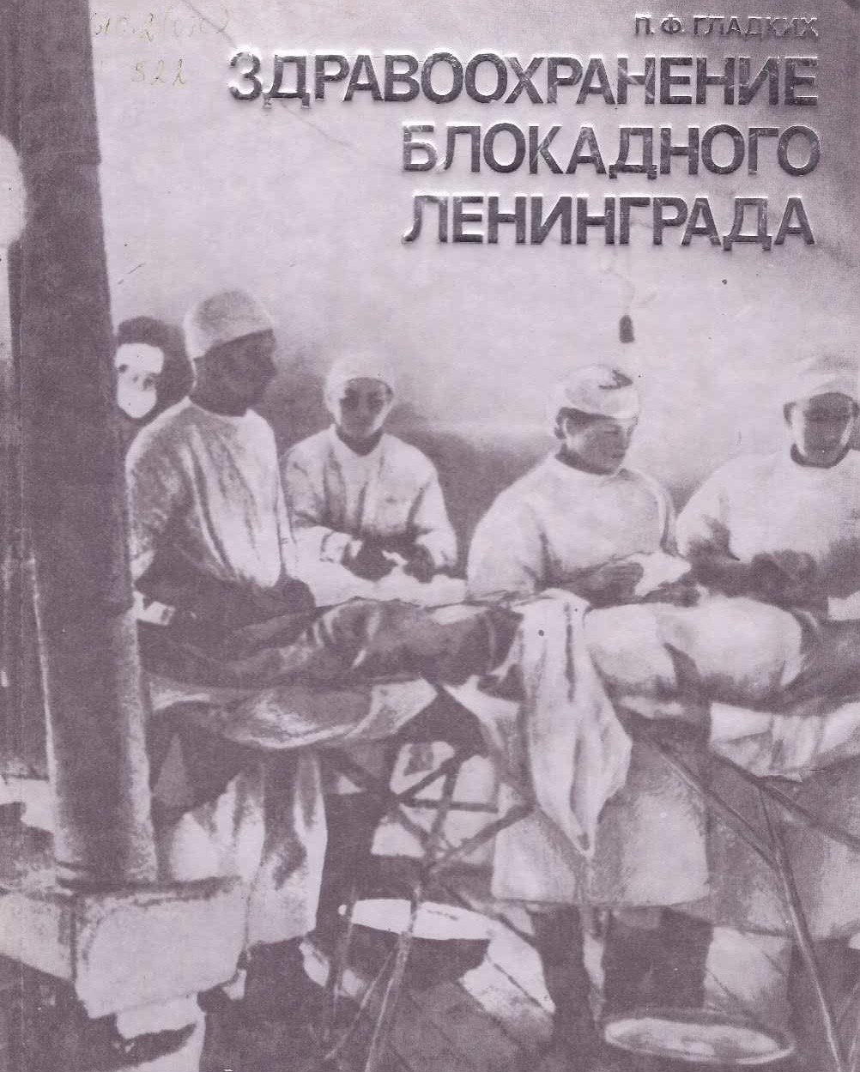
П. Ф. Гладких. «Здравоохранение блокадного Ленинграда»
О книге
Историческое исследование о работе ленинградского здравоохранения в условиях блокады: больницы, санитарно-эпидемическая служба, эвакогоспитали, борьба с инфекциями, голодом и последствиями бомбардировок. Книга показывает, как медицина стала частью обороны города.
Библиографические данные
Гладких П. Ф. Здравоохранение блокадного Ленинграда: 1941–1944 гг. — 2-е изд., перераб. и доп. — Ленинград : Медицина, Ленинградское отделение, 1985. — 268–271 с.
Об авторе / авторах
Павел Фёдорович Гладких (род. 1935) — историк военной медицины, доктор медицинских наук, профессор, автор работ по истории здравоохранения и военной медицины в годы Великой Отечественной войны. Его исследования отличает сочетание архивной основы, документальной точности и глубокого внимания к человеческим судьбам.
08

Slide 10
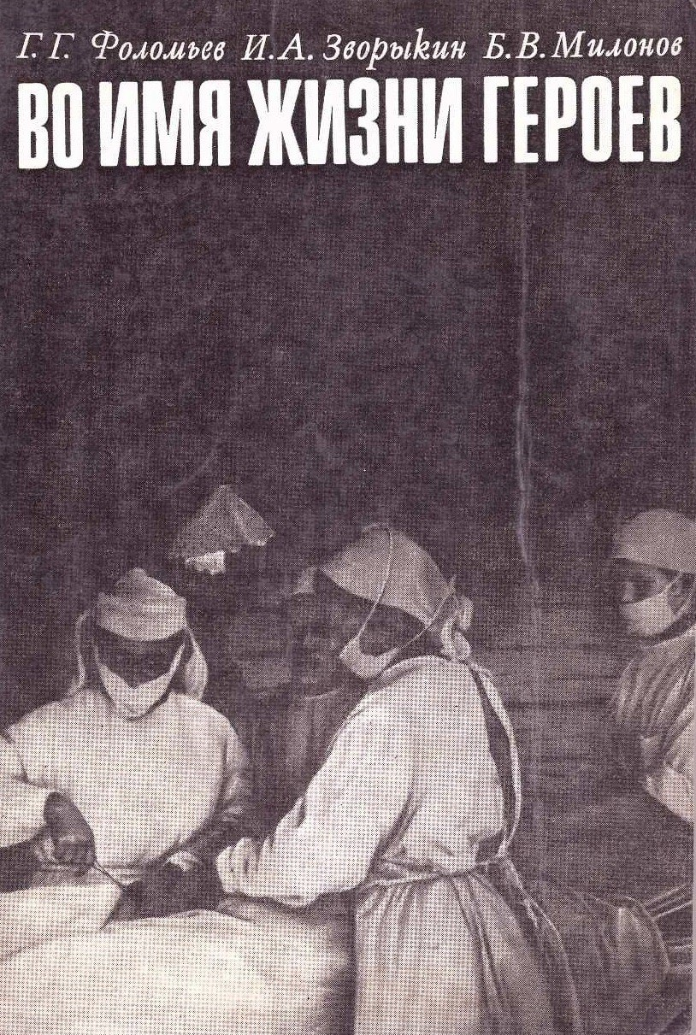
Г. Г. Фоломьев, И. А. Зворыкин, Б. В. Милонов. «Во имя жизни героев»
О книге
Книга о медицинской службе 4-й ударной армии в годы Великой Отечественной войны: эвакуации раненых, работе медсанбатов, госпиталей, санитарного транспорта и врачей на передовой. Основой издания стали документы и воспоминания участников, ветеранов и организаторов военной медицинской службы, поэтому книга одновременно ценна и как источник, и как памятник фронтовой медицинской службе.
Библиографические данные
Фоломьев Г. Г., Зворыкин И. А., Милонов Б. В. Во имя жизни героев : Медицинская служба 4-й ударной армии в годы Великой Отечественной войны / под ред. А. И. Бурназяна. — Москва : Медицина, 1973. — 176 с.
Об авторе / авторах
Авторы книги: Г. Г. Фоломьев - упоминается как военком санитарного отдела 4-й ударной армии., Ирадион Александрович Зворыкин (1901-1975) - советский военный хирург, полковник медицинской службы, доктор медицинских наук, участник Гражданской и Великой Отечественной войн, профессор. Б. В. Милонов - ветеран и организатор военной медицинской службы.
09

Slide 11

В. В. Кованов. «Солдаты бессмертия»
О книге
Документально-публицистическая книга о подвигах врачей, санитаров, медицинских сестёр и организаторов медицинской помощи. Автор раскрывает войну как пространство тяжёлого нравственного выбора, профессиональной ответственности и беспримерного мужества людей в белых халатах.
Библиографические данные
Кованов В. В. Солдаты бессмертия : медикам-героям Великой Отечественной войны 1941–1945. — Москва : Политиздат, 1985. — 368 с.
Об авторе / авторах
Владимир Васильевич Кованов (1909–1994) — выдающийся советский хирург и анатом, академик АМН СССР, ректор 1-го Московского медицинского института им. И. М. Сеченова в 1956–1966 годах. В годы войны работал хирургом, а в своих книгах соединил опыт врача, историка профессии и свидетеля эпохи.
10

Slide 12
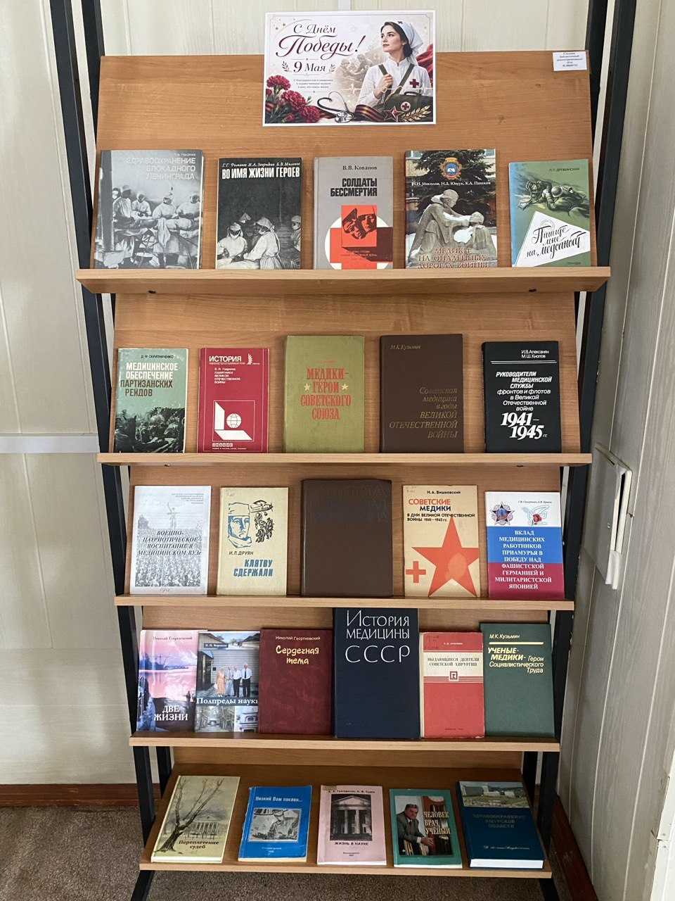
Общий вид книжной выставки
На выставке представлены книги по истории военной медицины, мемуары врачей и памятные издания о медицинском подвиге в годы Великой Отечественной войны.
Приглашаем Вас ознакомиться с выставкой, которая проходит в Читальном зале Библиотеки АГМА
Адрес: ул. Горького, 101
Учебный корпус № 3
Спасибо за внимание

